Slide 1

GERAÇÃO DE ENERGIA COM RSU
COMPARAÇÃO ENTRE QUEIMA DIRETA E TRATAMENTO MECÂNICO-BIOLÓGICO (MBT)
Sergio Guerreiro Ribeiro
www.wtert.com.br
WTERT-BRASIL
9-8-2011

Slide 2
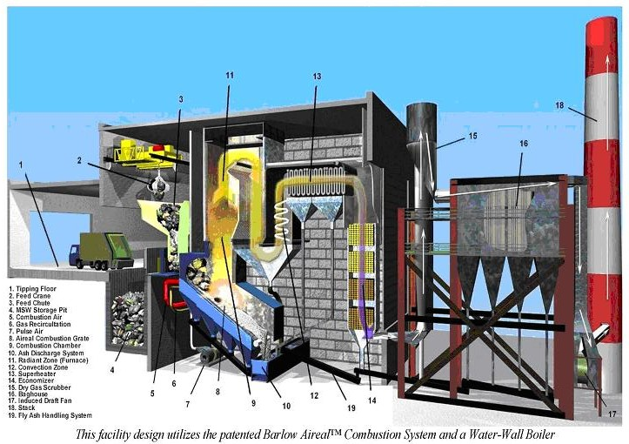
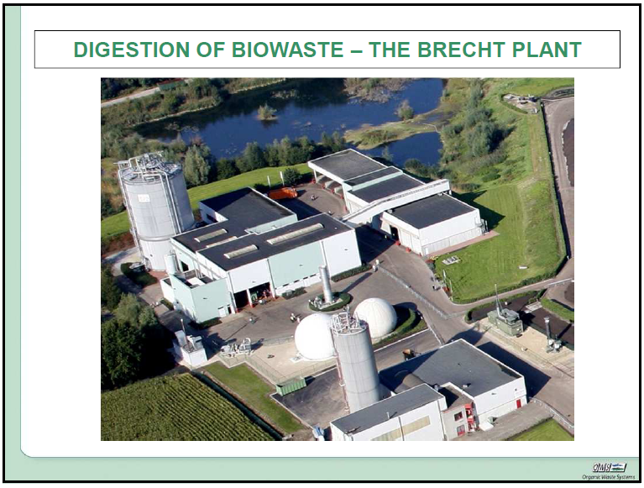
QUEIMA DIRETA (“MASS BURNING”)
ENERGIA + CINZAS (INERTES → ATERRO)
AMBOS OS SISTEMAS APLICADOS APÓS A SEPARAÇÃO NA ORIGEM ( RECICLAGEM + DANAE OU DAE)→ A SOBRA = LIXO RESIDUAL (MISTURADO)
MBT (TRATAMENTO MECÂNICO/BIOLÓGICO)=
SEPARA LIXO EM: RECICLÁVEIS (?)+ CDR +
ORGÂNICOS
CDR→ INCINERAÇÃO (USINAS DEDICADAS/
CO-COMBUSTÃO)
ORGÂNICOS → D/ANAE (BIOGÁS→ ENERGIA
COMPOSTO)
D/AE (COMPOSTO)
QUALIDADE DO COMPOSTO?

Slide 3
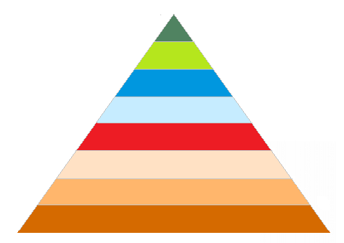
REDUÇÃO
GERAÇÃO
RECICLAGEM
$
SOMENTE PARA ORGÂNICOS SEPARADOS NA ORIGEM
COMPOSTAGEM ANAERÓBIA
COMPOSTAGEM AERÓBIA
INCINERAÇÃO COM GERAÇÃO DE ENERGIA (WTE)
ATERRO MODERNO COM CAPTURA E USO DO CH4
ATERRO MODERNO COM CAPTURA E QUEIMA DO CH4
LIXO A CÉU ABERTO (LIXÃO)
HIERARQUIA PARA GERENCIAMENTO DOS RSU (ECC, COLUMBIA UNIV. 2008)

Slide 4
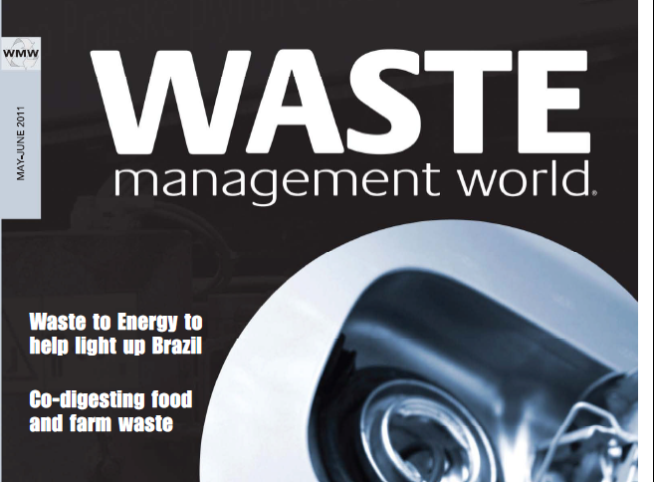
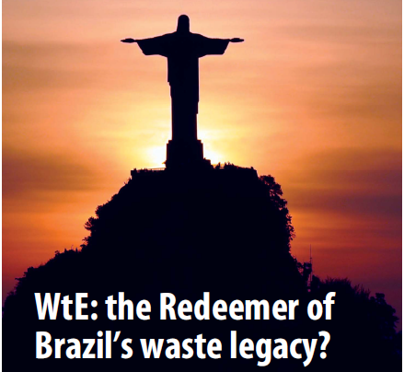
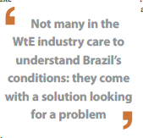
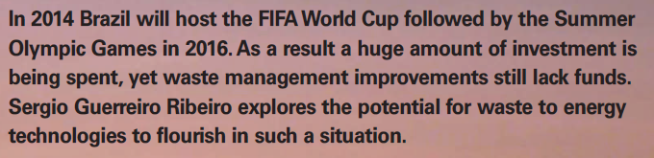

Slide 5

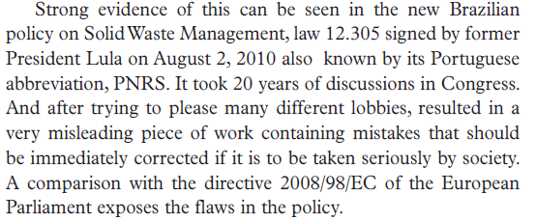
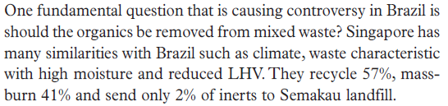

Slide 6
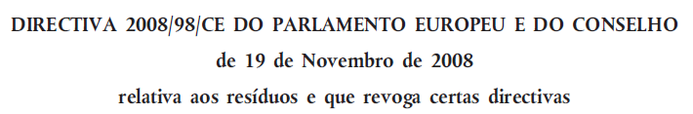
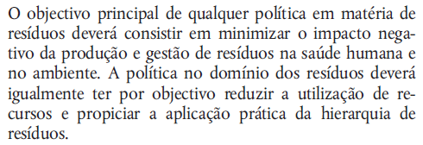
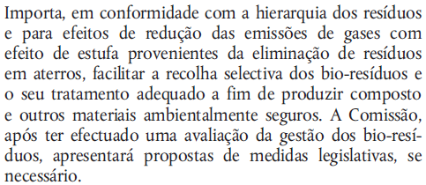
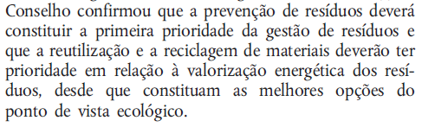
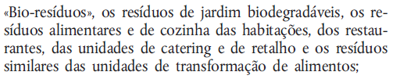

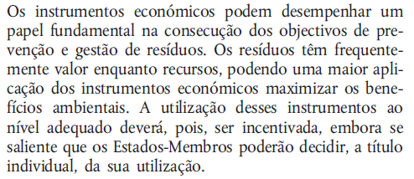
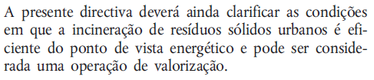
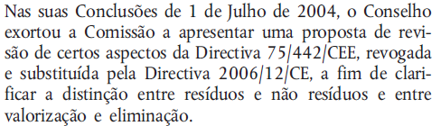

Slide 7

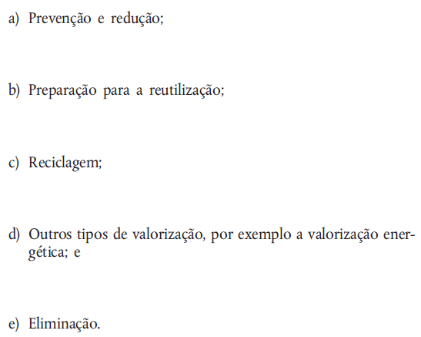
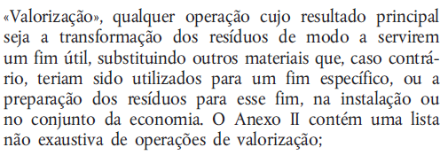
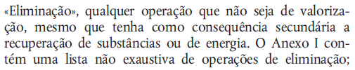

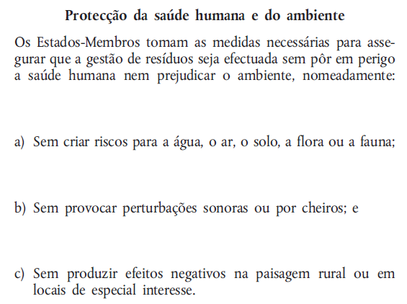
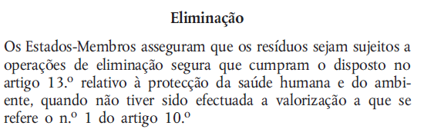

Slide 8
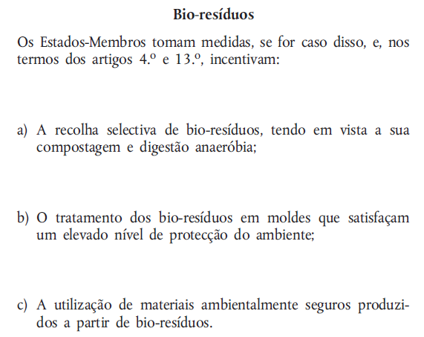
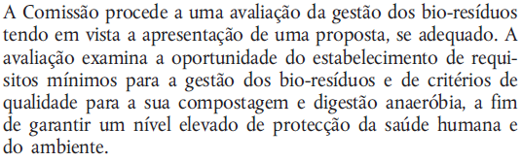

Slide 9
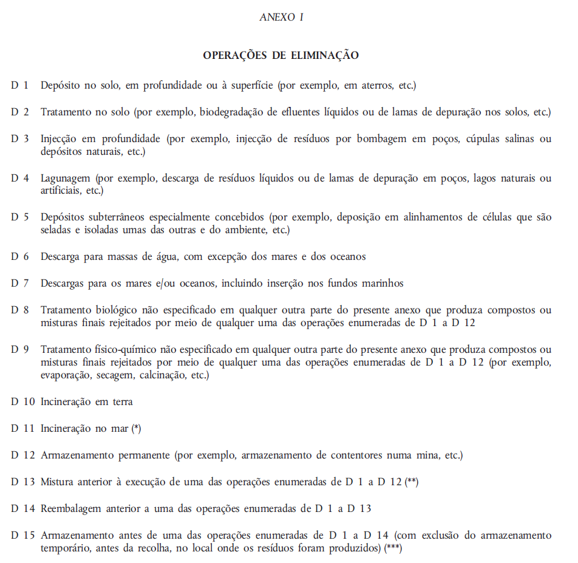

Slide 10
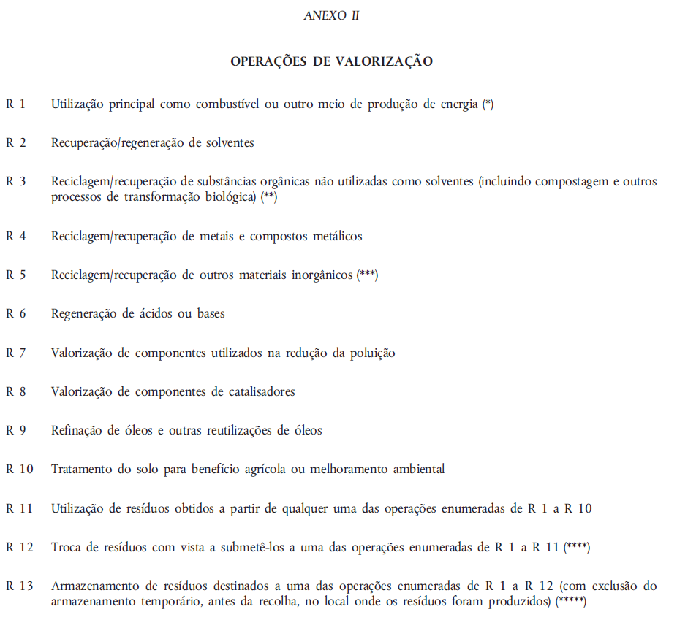
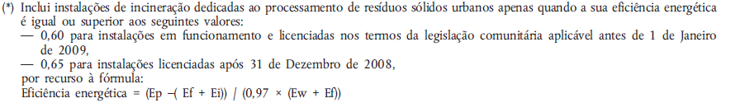

Slide 11
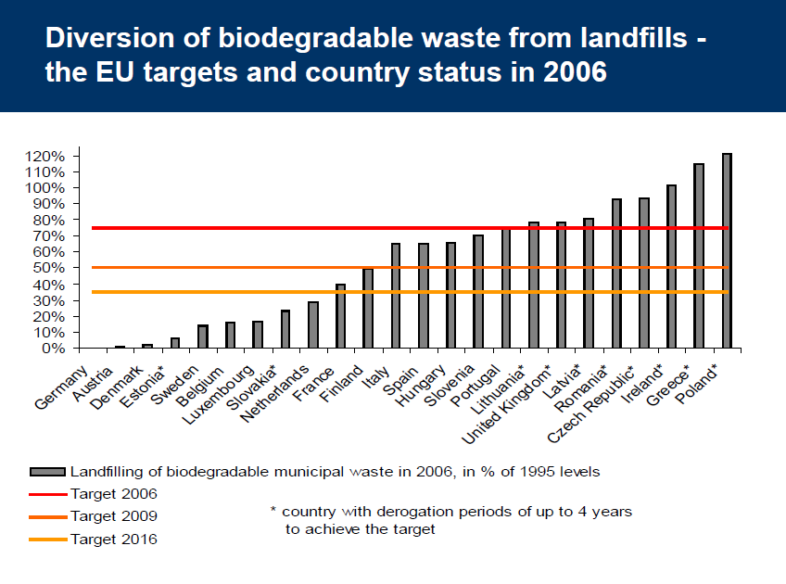

Slide 12

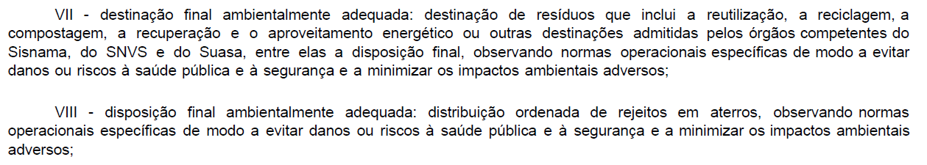
NA DEFINIÇÃO ACIMA O TERMO “ESGOTADAS TODAS AS POSSIBILIDADES DE TRATAMENTO......ECONOMICAMENTE VIÁVEIS” NÃO SIGNIFICA NADA POIS NÃO TOCA NO PROBLEMA FUNDAMENTAL QUE É A DISPOSICÃO DOS BIO-RESÍDUOS NOS ATERROS. PELO CONTRÁRIO, SE AS PREFEITURAS NÃO TIVEREM RECURSOS DEPOSITAM OS BIO-RESÍDUOS EM ATERROS E, COM O APOIO DA PNRS, CHAMAM ISTO DE “AMBIENTALMENTE ADEQUADO”. SEM MENCIONAR O PROBLEMA DA IMPOSSIBILIDADE DA RECICLAGEM DA MAIOR PARTE DOS PLÁSTICOS (COMBUSTÍVEIS) QUE AO SEREM DISPOSTOS EM ATERROS REPRESENTAM UM ENORME DESPERDÍCIO DE ENERGIA.
RESUMO→ SE CUSTAR CARO, O ERRADO VIRA “AMBIENTALMENTE ADEQUADO”

Slide 13
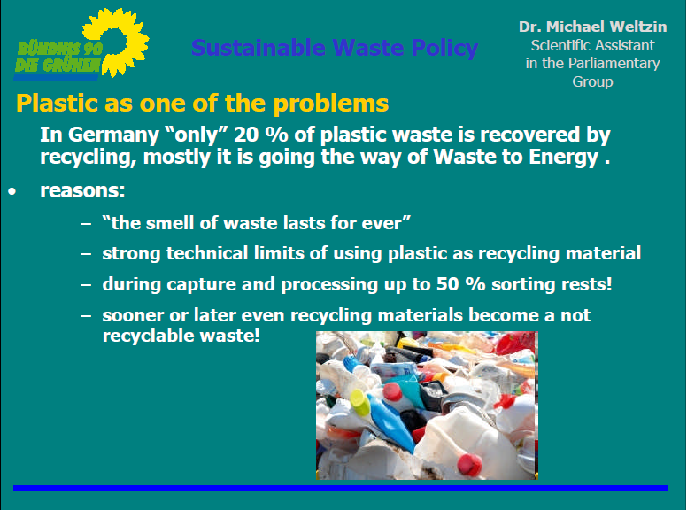
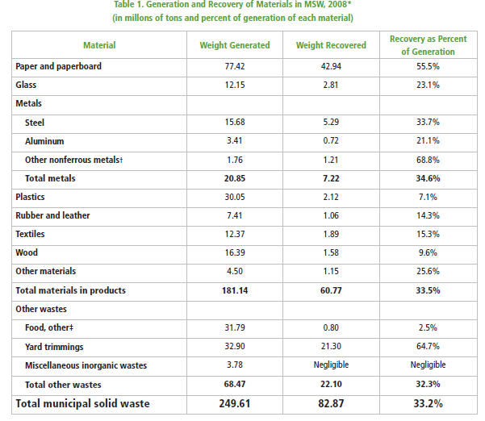
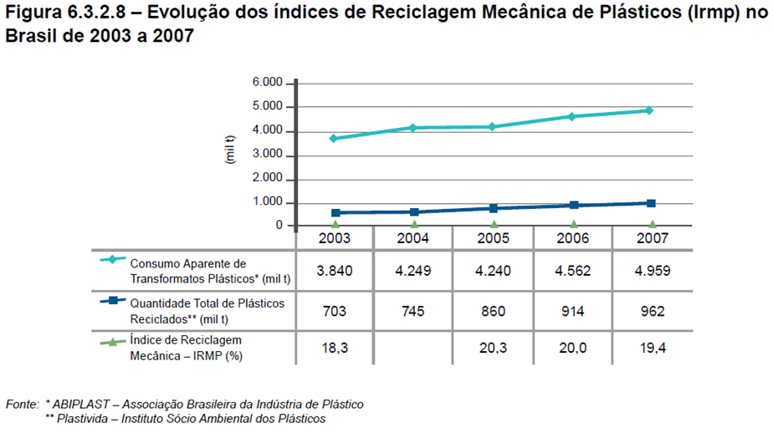
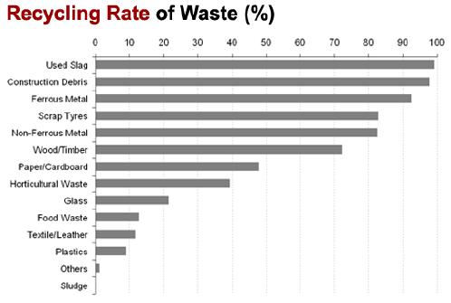
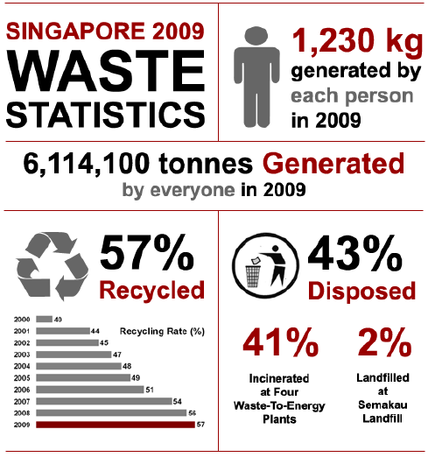
EUA

Slide 14
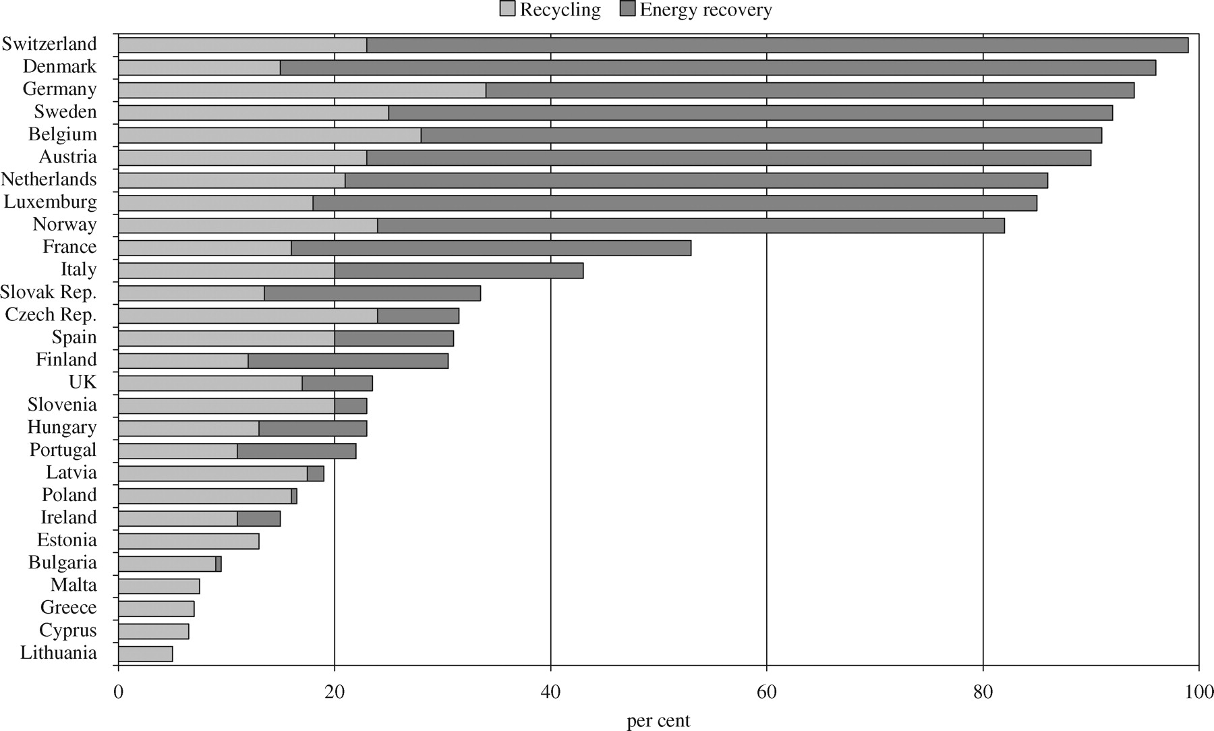

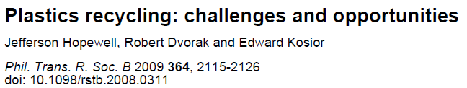

Rates of mechanical recycling and energy recovery as waste-management strategies for plastics waste in European nations (Plastics Europe 2008b).
RECICLAGEM INCINERAÇÃO
RECICLAGEM DE PLÁSTICOS NA EUROPA -2008
©2009 by The Royal Society
Notes:
Rates of mechanical recycling and energy recovery as waste-management strategies for plastics waste in European nations (PlasticsEurope 2008b).

Slide 15

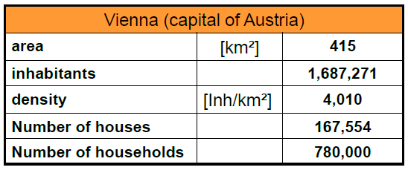
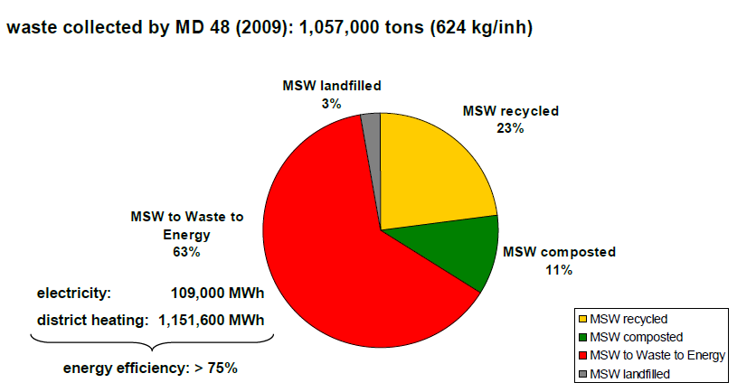

Slide 16
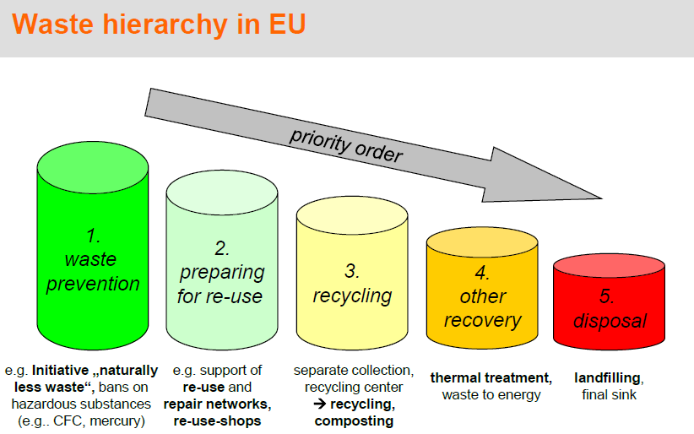
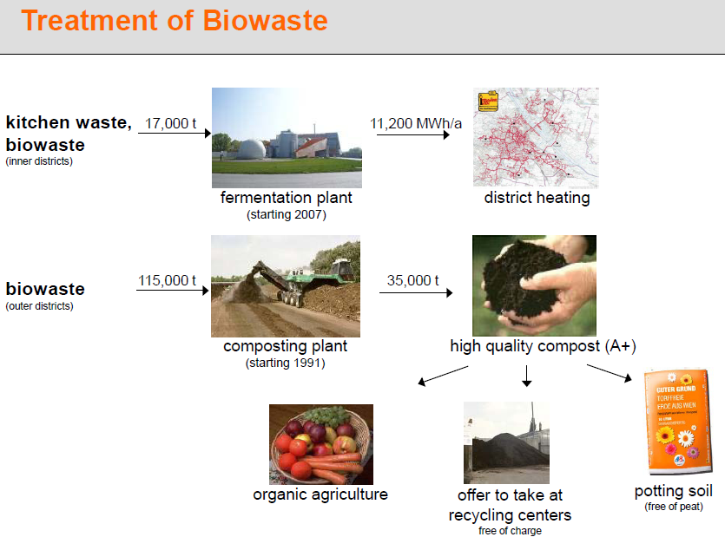
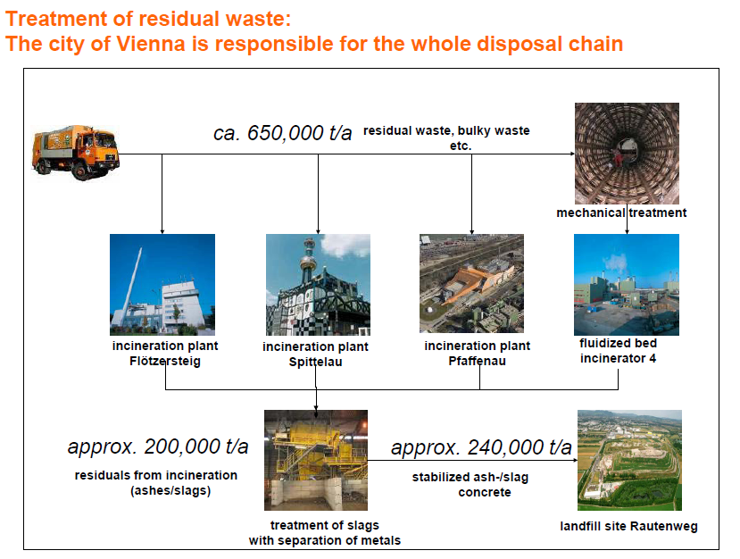

Slide 17
LIXO ITALIANO
Fração Sêca Itália → C6H9,1O3,21 (PCI SKREIBERG = 9.82 MJ/Kg)
(PCI DULONG = 9.24 MJ/Kg)
Fração Sêca New York (Themelis) → C6H9,3O3,5

Slide 18
ESTUDO COMPARANDO MASS BURNING COM MBT (CDR PARA INCINERAÇÃO E ORGÂNICOS PARA DIGESTÃO ANAERÓBIA) C6H9,1O3,21 (fração sêca Rio ~ Itália)
RIO DE JANEIRO

Slide 19
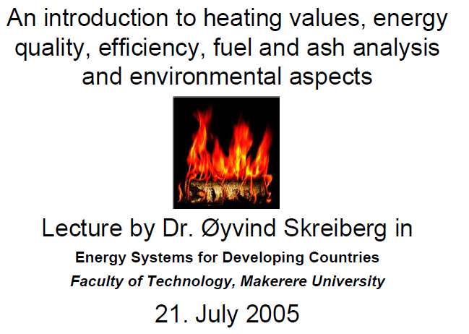
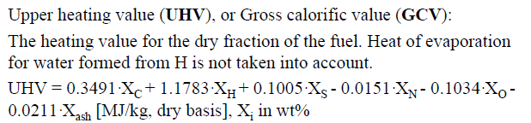
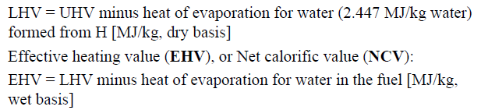
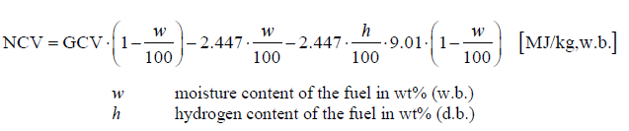
PCS
FRAÇÃO
SÊCA
PCI
FRAÇÃO
SÊCA
PCI
FRAÇÃO
ÚMIDA

Slide 20
ITÁLIA
PCI
SKREIBERG 8,296 MJ/Kg
1.981 Kcal/Kg
DULONG 7,795 MJ/Kg
1.861 Kcal/Kg

Slide 21
SEPARANDO ORGÂNICOS DO LIXO MISTURADO (NA ORIGEM OU MBT)
C6H10,24O4,7
PCI
SKREIBERG 1,719 MJ/Kg
410,6 Kcal/Kg
DULONG 1,386 MJ/Kg
331,1 Kcal/Kg

Slide 22
PCI
SKREIBERG 15,90 MJ/Kg
3798 Kcal/Kg
DULONG 15,21 MJ/Kg
3632 Kcal/Kg

Slide 23
COMPARAÇÃO ENTRE MASS BURNING E MBT → 1.000 TON/DIA
MASS BURNING (PCI = 8,2959 KJ/Kg) ENERGIA TÉRMICA = 96,02 MWt
Ef. = 22% Energia Elétrica = 21,12 MWe
Ef. = 30% Energia Elétrica = 28,81 MWe
INCINERAÇÃO DO CDR (464T/D)+ DIG ANAERÓBIA ORGÂNICOS (536 T/D)
2.1 CDR (PCI = 15,9023 KJ/Kg) ENERGIA TÉRMICA = 85,34 MWt
Ef. = 22% Energia Elétrica = 18,78 MWe
Ef. = 30% Energia Elétrica = 25,60 MWe
2.2 DIGESTÃO ANAERÓBIA DOS ORGÂNICOS
24,3 MWe
31,12 MWe
Energia Elétrica = 5,52 MWe (VER ADIANTE)

Slide 24
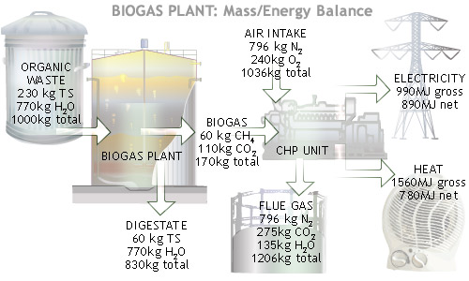
0,247 MWhe
536 T/D = 22,33 T/H → 22,33 * 0,247 = 5,52 MWe

Slide 25
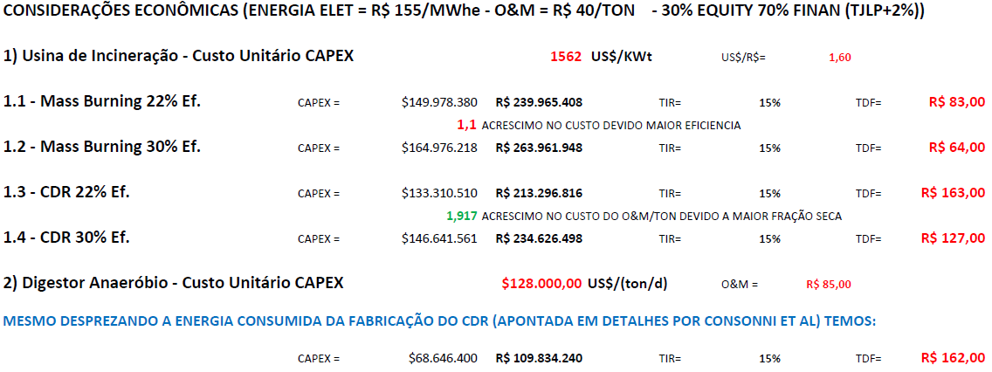
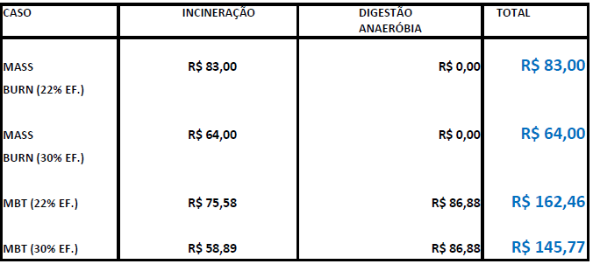
1000 t/d
464 t/d
536 t/d

Slide 26

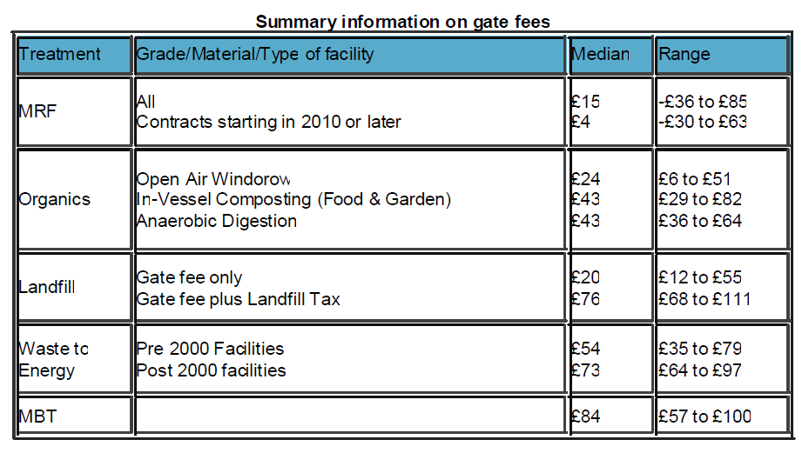
1 LIBRA ~ R$ 2,60
R$ 148 – R$ 260 MÉDIA = R$ 218

Slide 27
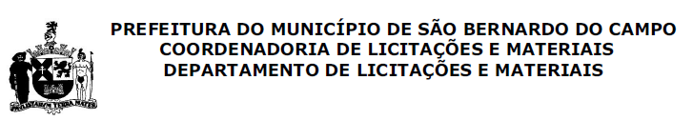



Slide 28


Slide 29


Slide 30


US$ 100.000 – US$ 150.000 Ton/d

Slide 31
ECOWERF
Biowaste
Anaerobic Digestion
Compostella® Biotim
Juni 2011

Slide 32




Slide 33





Slide 34
Energie balans
40.000 TPY GFT
Biogas Productie: 2.900 kW
Electriciteitsproductie: 1.200 kW
Warmte (op 105 °C): 1.300 kW
  Hygienisatie: 560 kW
  Vergister : 150 kW
  Amonium stripper: 220 kW
41,3% EFICIÊNCIA

Slide 35
ECONOMISCH
40.000 TPY GFT
Investering 8.000.000 €
  Groene stroomcertificaten: 110 €/ MWh – 20 jaar
  1.000.000 €/jaar
  WKK Certificaten:
  31 €/MWh BPE
  260.000 €/jaar
  Verkoop Electriciteit: 50 €/MWh
  420.000 €/jaar
  Project IRR > 30 % !!
  Payback < 3 jaar
120 TON/d
R$ 19.000.000

Slide 36



Slide 37





Slide 39


Slide 40


Slide 41


Slide 42


Slide 43







Slide 44


Slide 45


Slide 46


Slide 47





Slide 48




Slide 49
QUEIMA DOS RSU EM GRELHAS – ZONAS DISTINTAS
Pré-aquecimento do ar de combustão na zona 1 → Zonas 2 e 3 lixo sêco

Slide 50








REDE WTERT NO MUNDO
Prof. Nickolas J. Themelis
EARTH ENGINEERING CENTER (EEC)
COLUMBIA UNIVERSITY EM NY-2003

Slide 51
Conselho de Pesquisa em Tecnologia de Geração de
Energia a Partir de Resíduos
Progresso no Gerenciamento Sustentável de Resíduos
Waste-to-Energy Research and Technology Council
Advancing Sustainable Waste Management
www.wtert.com.br
Os objetivos do WTERT-Brasil são:
1. Aproximar todos os grupos de pesquisa e desenvolvimento trabalhando nas diversas áreas pertinentes ao gerenciamento de resíduos, no Brasil, e compartilhar informações sobre o Gerenciamento Sustentável de Resíduos através do WTERT dos EUA ( www.wtert.org ) e coligadas ao redor do mundo.
2. Identificar as tecnologias mais adequadas ao tratamento dos diversos materiais
presentes nos resíduos do Brasil, estimular a pesquisa acadêmica de acordo
com as necessidades e disseminar estas informações pelo País; paralelamente
o WTERT – Brasil irá disponibilizar informações, em inglês, de modo que o
resto do mundo possa acompanhar os problemas, soluções e oportunidades
visando o progresso do gerenciamento dos resíduos no Brasil.

Slide 52
GERAÇÃO DE ENERGIA COM RSU
COMPARAÇÃO ENTRE QUEIMA DIRETA E TRATAMENTO MECÂNICO-BIOLÓGICO (MBT)
Sergio Guerreiro Ribeiro
www.wtert.com.br
WTERT-BRASIL
9-8-2011

